Slide 1
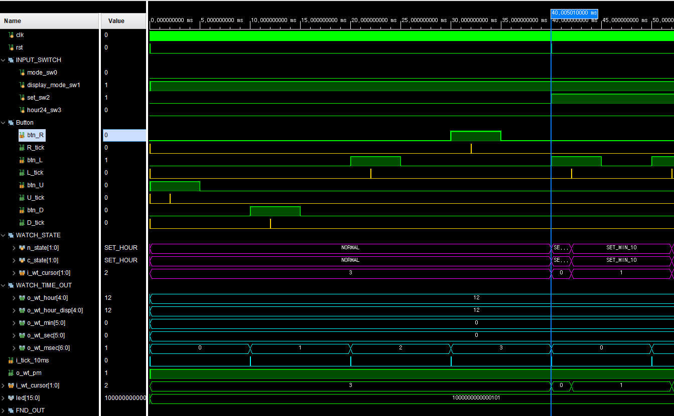
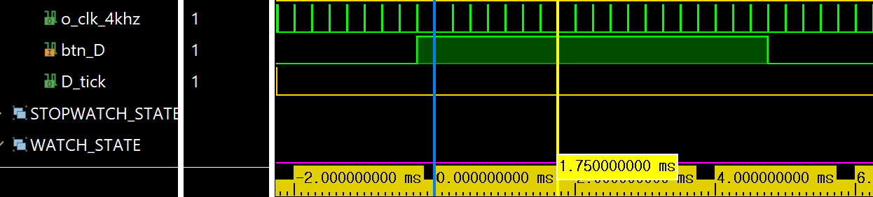
03-1 시계 · 시뮬레이션 시나리오 1 버튼 동작
STOPWATCH · WATCH · TIMER
P1 SW2 = 0 — 버튼을 눌러도 상태 유지
설정 꺼짐(SW2 = 0) 에서 R · L · U · D 입력 → 상태 · 커서 변화 여부
버튼 입력 → tick 까지 디바운스 지연
판별
c_state NORMAL · 커서 3 유지 → SW2 = 0 이면 버튼 무시
4 kHz 로 8 번 연속 1 확인 → 누른 뒤 1.75 ms (7 주기) 에 tick 1 클럭
결론
1. DISPLAY 모드 : 시간 / 분
R · L · U · D 무시
NORMAL
2'b00
커서 3 (없음)
커서 3 : 점멸 없음
rst
SW2 = 1
SW2 = 0
SET_HOUR
2'b01
커서 2 · 시
L
SET_MIN_10
2'b10
커서 1 · 분 10
L
SET_MIN_1
2'b11
커서 0 · 분 1
2. 버튼을 입력해도 스테이트 변화 X
R
R
R
L
13

Slide 2
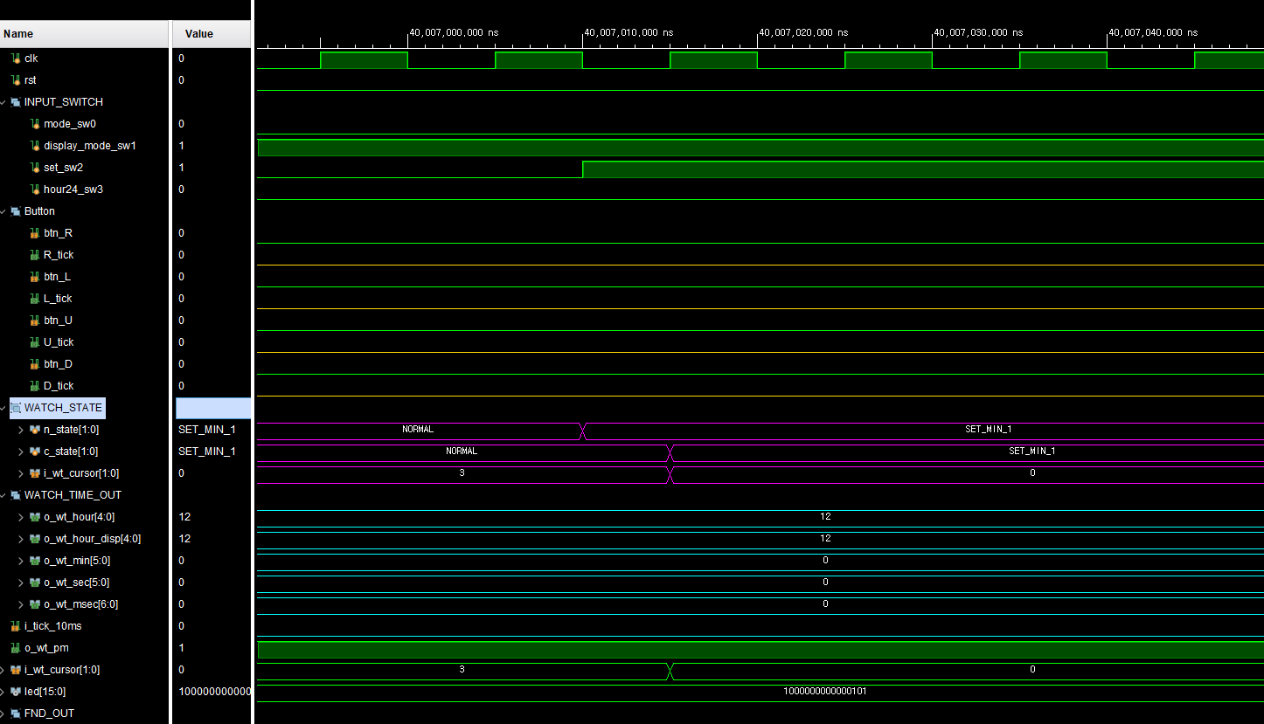
03-1 시계 · 시뮬레이션 시나리오 1 버튼 동작
STOPWATCH · WATCH · TIMER
P2 SW2 = 1 — NORMAL → SET_MIN_1 진입
판별
SW2 0 → 1 순간 n_state · c_state · 커서가 바뀌는 시점
SW2 상승 즉시 n_state = SET_MIN_1 (조합 논리)
다음 clk 상승에서 c_state 갱신 → 커서 3 → 0 (분 1 자리부터 설정)
결론
NORMAL
2'b00
커서 3 (없음)
rst
SW2 = 1
SW2 = 0
SET_HOUR
2'b01
커서 2 · 시
L
SET_MIN_10
2'b10
커서 1 · 분 10
L
SET_MIN_1
2'b11
커서 0 · 분 1
1. sw2 인가시, n_state 바뀜
R
R
2. posedge clock 이 후 ‘커서 값 = 0‘
R
L
커서 0 : 분 1 자리
14

Slide 3
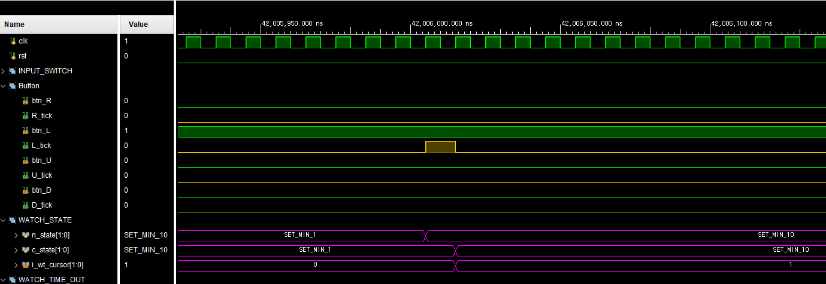
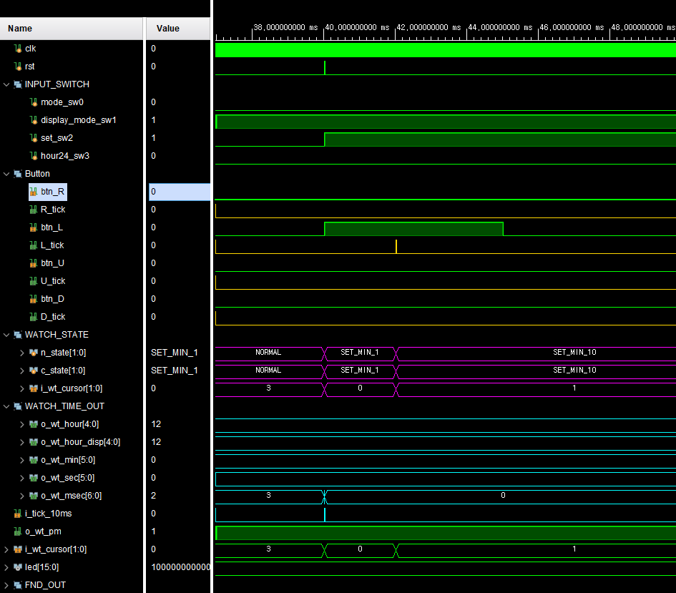
03-1 시계 · 시뮬레이션 시나리오 1 버튼 동작
STOPWATCH · WATCH · TIMER
P3-1 L tick — 다음 clk 에 상태 · 커서 갱신
판별
L 버튼 tick 이 나온 뒤 상태 · 커서가 바뀌는 시점
tick 과 같은 클럭에 n_state = SET_MIN_10, 다음 clk 상승에서 c_state · 커서 0 → 1
tick 은 1 클럭 펄스 → 버튼 1 번에 커서 1 칸 이동
결론
1. L 버튼 Tick 발생
2. n_state : SET_MIN_10
3. 다음 Posedge 이후
노란 점선 = 지금 커서
회색 점선 = 이전 커서
L tick → 커서 0 → 1
15

Slide 4
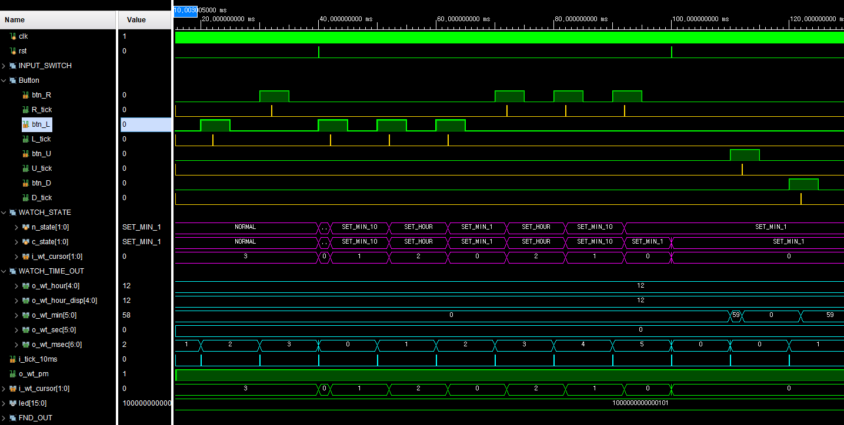
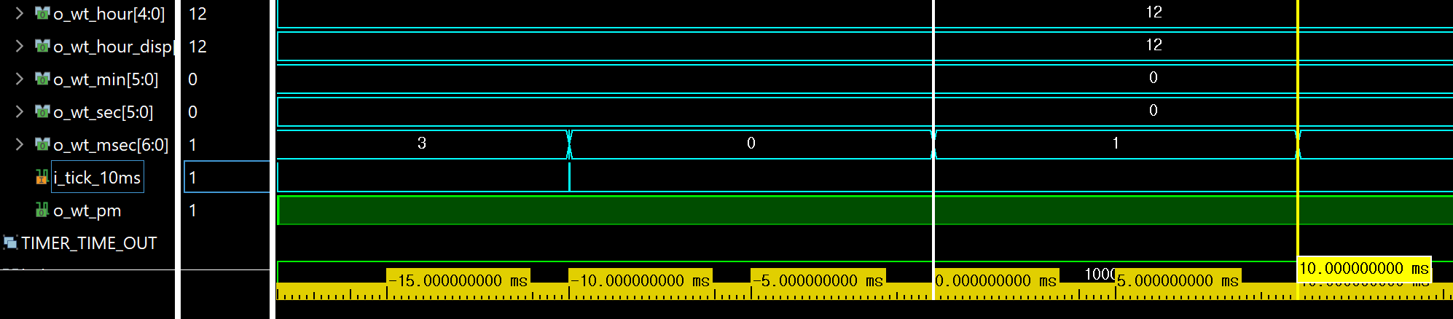
03-1 시계 · 시뮬레이션 시나리오 1 버튼 동작
STOPWATCH · WATCH · TIMER
P3-2 L 3 번 — 커서 왼쪽 순환 (분 1 → 분 10 → 시)
L tick 마다 상태 · 커서 이동 방향, 왼쪽 끝(시) 다음 위치
시계 1/100 초 박자 (i_tick_10ms) 간격
판별
커서 0 → 1 → 2 → 0 : 시 다음은 분 1 자리로 돌아감
i_tick_10ms 10 ms 간격 → 설정 중에도 1/100 초 정상 증가
결론
1
1
2
3
2
3
16

Slide 5
03-1 시계 · 시뮬레이션 시나리오 1 버튼 동작
STOPWATCH · WATCH · TIMER
P3-3 R 3 번 — 커서 오른쪽 순환 (분 1 → 시 → 분 10)
판별
R tick 마다 상태 · 커서 이동 방향, 오른쪽 끝(분 1) 다음 위치
커서 0 → 2 → 1 → 0 : 분 1 다음은 시 자리로 돌아감 (L 과 반대 방향)
L · R 모두 버튼 1 번에 1 칸, 3 자리 사이 순환 정상
결론
4
5
6
4
5
6
17

Slide 6
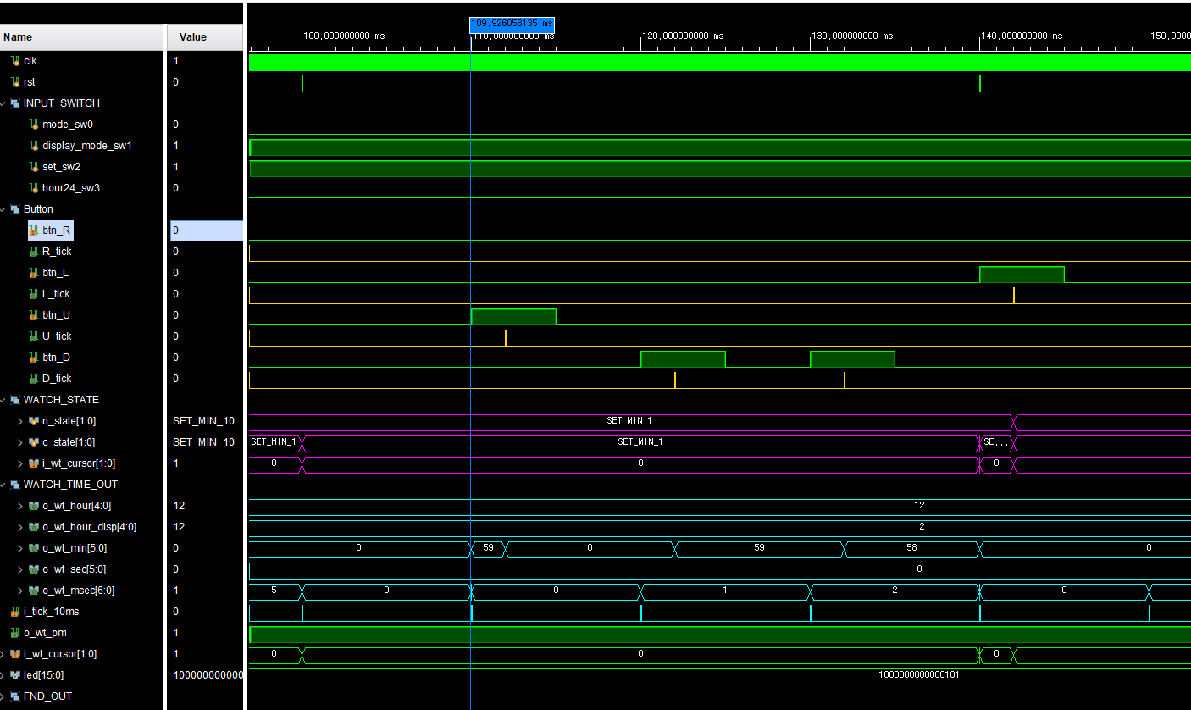
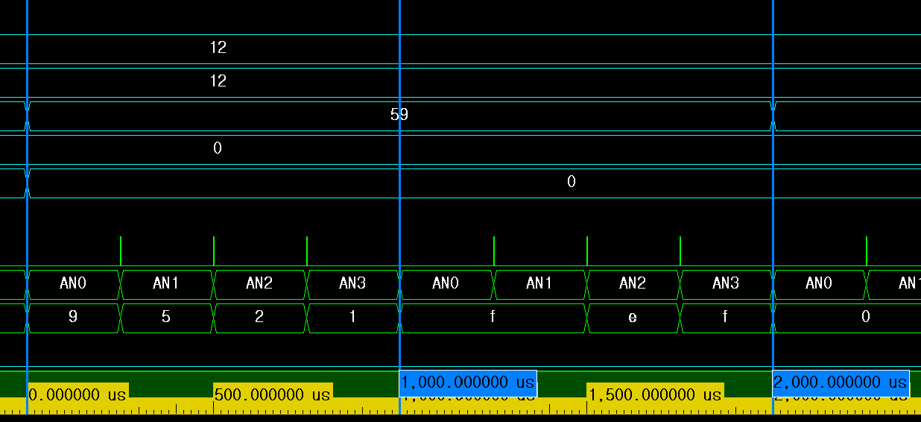
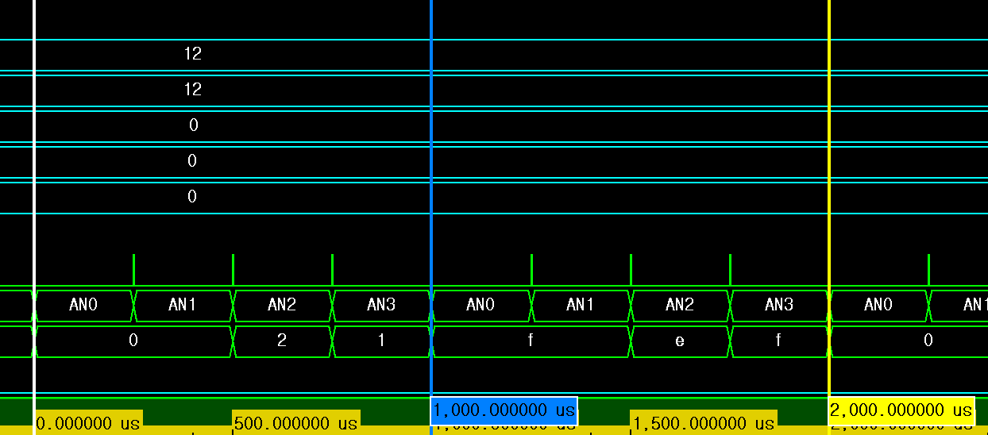
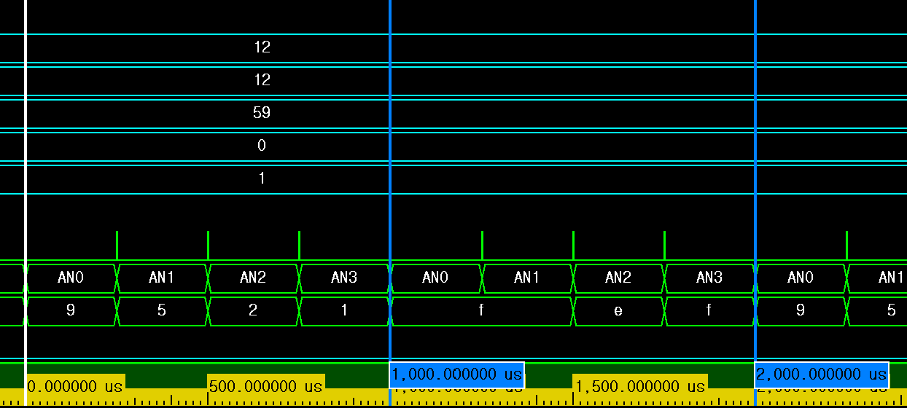
03-1 시계 · 시뮬레이션 시나리오 1 버튼 동작
STOPWATCH · WATCH · TIMER
P4 분 1 자리 경계 — 12:59 에서 U → D → D
분 59 에서 +1, 00 에서 −1 할 때 시로 올림 · 내림이 없는지
FND 자리별 BCD 값 · 스캔 주기
판별
분 59 → 00 → 59 → 58, 시 12 그대로 → 그 자리만 순환
AN0 ~ AN3 = 9 · 5 · 2 · 1 (12.59), 자리당 0.25 ms → 숫자 1 ms + 점 1 ms 반복
결론
주입 시간
Up
cursor 위치
Down
Down
1. 12:59 주입
1
2
3
1
2
3
12.59
DOT 구간
12.00
DOT 구간
12.59
DOT 구간
18
Notes:
[왜 12:59 인가 — 분 1 자리(커서 0)]
1. 59 는 분의 최댓값 : U 한 번에 '상한 넘김' 을 만든다. 60 이 아니라 00 이 되는지(그 자리만 순환) 확인.
2. 동시에 시 올림이 없는지 확인 : 평소 시계는 59 → 00 에서 시가 +1 되지만, 설정 U 는 올림을 내면 안 된다. 시가 12 → 13 이 되면 바로 보인다.
3. 이어서 D : 00 − 1 → 59 (하한 넘김) · 시 12 → 11 로 내려가지 않는지 확인. 마지막 D (59 → 58) 는 경계가 아닌 평범한 −1 이 정상인지 대조용.
4. 시 12 는 리셋 초깃값(12:00)이라 분만 주입하면 됨. 결국 U 1 번 + D 2 번으로 상한 · 하한 · 일반 3 경우를 한 번에 확인.

Slide 7
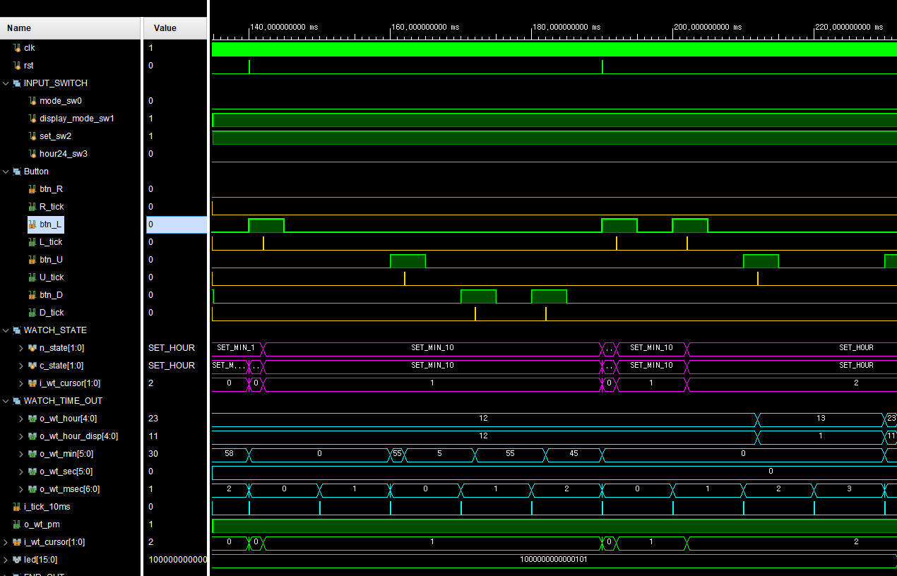
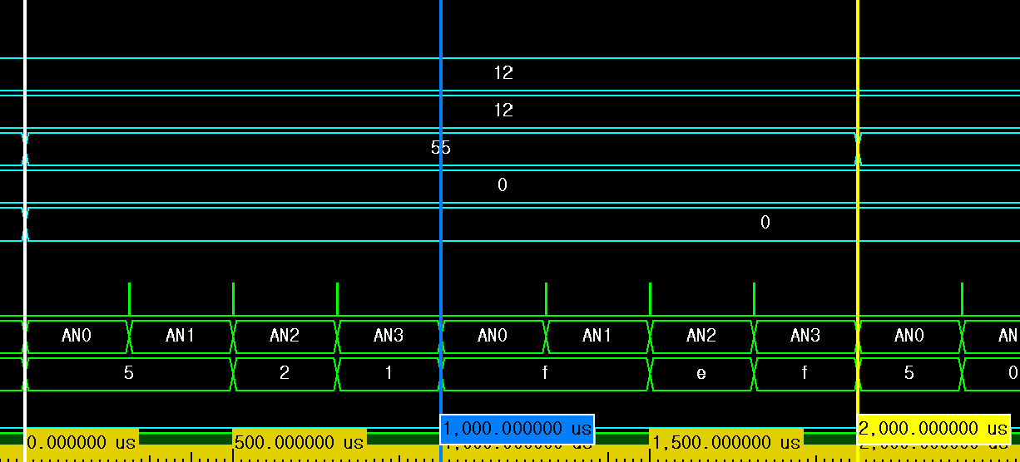
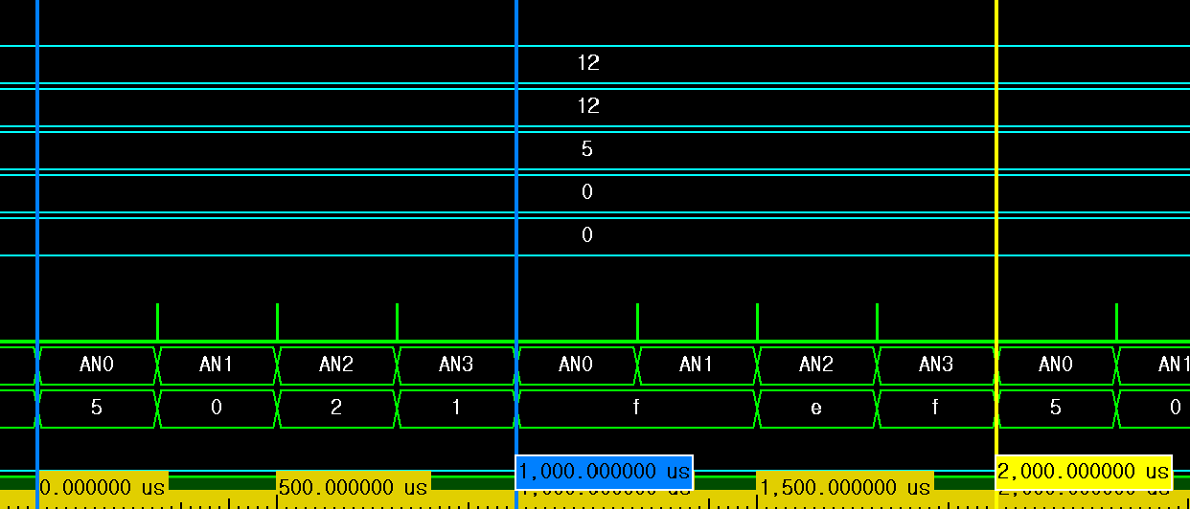
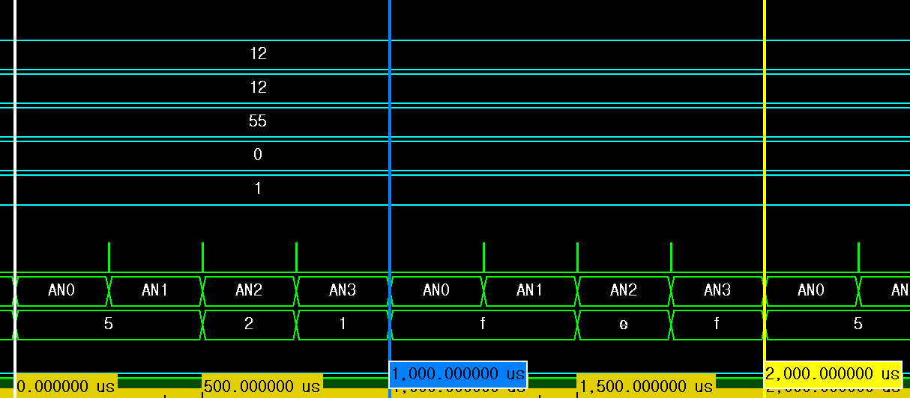
03-1 시계 · 시뮬레이션 시나리오 1 버튼 동작
STOPWATCH · WATCH · TIMER
P5 분 10 자리 경계 — 12:55 에서 U → D → D
±10 이 59 를 넘거나 0 아래로 갈 때 처리
넘김 뒤에도 분 1 자리(5) 가 보존되는지
판별
분 55 → 05 → 55 → 45 : 60 으로 순환하고 1 자리 5 유지
시 12 그대로 → 10 자리 설정도 올림 · 내림 없음
결론
주입 시간
UP
cursor 위치
Down
Down
1. 12:55 주입
1
2
1
2
3
3
12.55
DOT 구간
12.05
DOT 구간
12.55
DOT 구간
19
Notes:
[왜 12:55 인가 — 분 10 자리(커서 1, ±10)]
1. 분의 10 자리 최댓값은 5 (50 ~ 59). 55 + 10 = 65 → 60 을 넘으므로 05 가 되어야 함 (RTL : 60 이상이면 −60).
2. 1 자리를 0 이 아니라 5 로 둔 이유 : 50 으로 하면 U 결과가 00 이라 '60 으로 순환' 인지 '0 으로 초기화' 인지 구분이 안 됨. 5 를 두면 05 로 1 자리가 보존되는지 보임.
3. D : 05 − 10 → 55 (하한 넘김, 1 자리 5 보존). 마지막 D (55 → 45) 는 평범한 −10 대조용.
4. 시 12 가 그대로인지도 함께 확인 (올림 · 내림 없음).
※ 원래 슬라이드의 'Up(12:55) → Down(12:05)' 는 순서가 바뀐 표기. 파형대로 Up(12:05) → Down(12:55) → Down(12:45) 가 맞음.

Slide 8
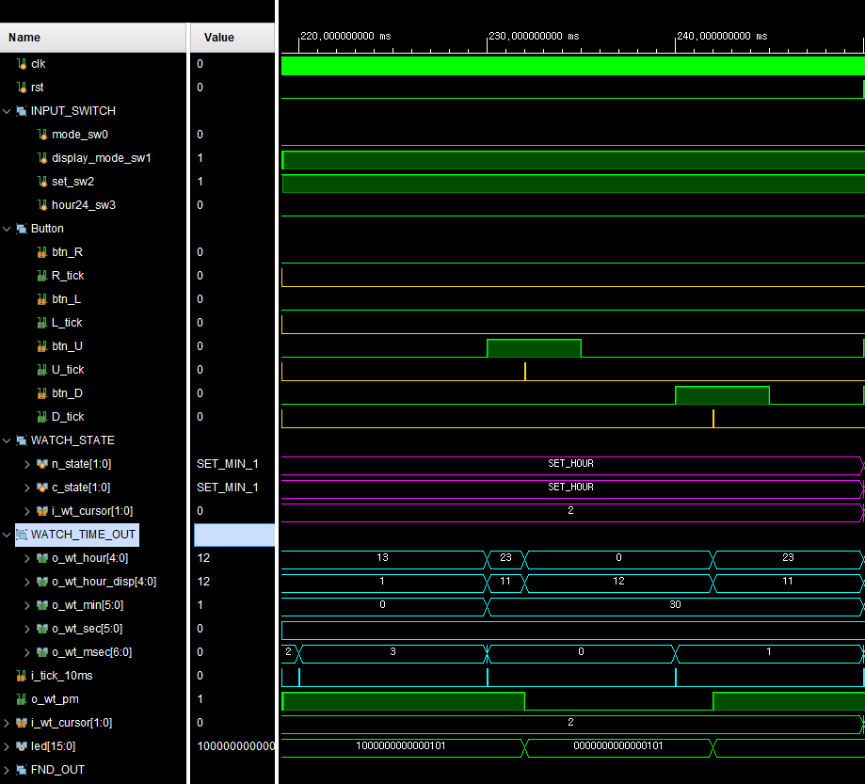
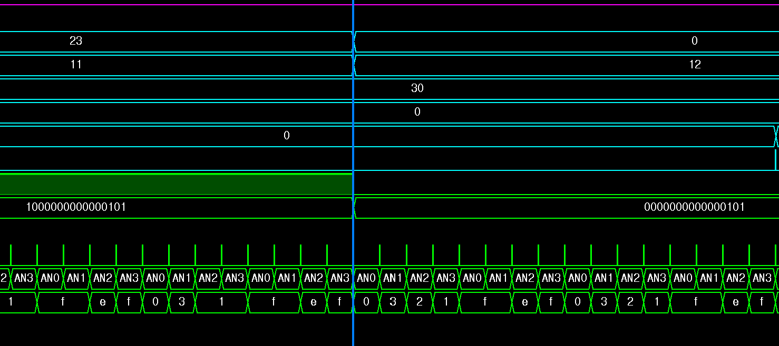
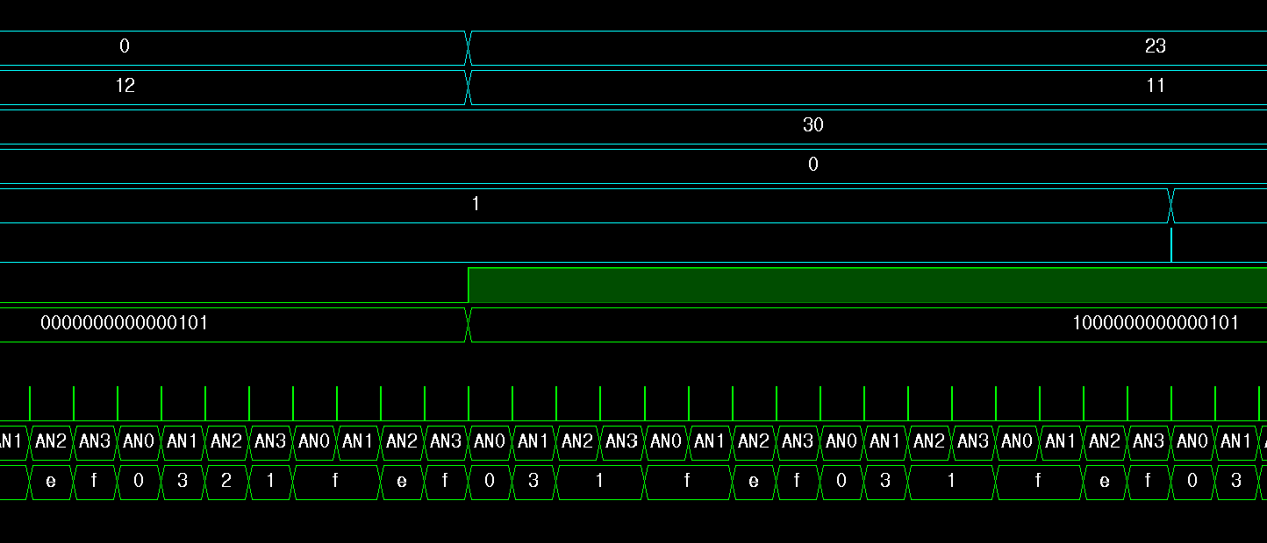
03-1 시계 · 시뮬레이션 시나리오 1 버튼 동작
STOPWATCH · WATCH · TIMER
P6 시 경계 + 12 시간 표시 — 23:30 에서 U → D
시 23 ↔ 0 순환 때 분이 바뀌지 않는지
SW3 = 0 (12 시간 표시) : 표시 시 · 오후 LED15 변환
판별
시 23 → 0 → 23, 분 30 유지
표시 11 → 12 → 11, LED15 1 → 0 → 1 → 자정이 오전 12 시로 정상 변환
결론
1
UP
SW3 = 0 : 12 시간 표시
주입 시간
LED[15] = 1 (‘오후’)
LED[15] = 0 (‘오전’)
UP
cursor 위치
11.30
DOWN
DOT 구간
12.30
DOT 구간
2
DOWN
1. 23:30 주입
(pm 11 : 30)
1
2
LED[15] = 0 (‘오전’)
LED[15] = 1 (‘오후’)
12.30
DOT 구간
11.30
DOT 구간
20
Notes:
[왜 23:30 인가 — 시 자리(커서 2)]
1. 시계 내부 시는 24 시간(0 ~ 23) 으로 셈. 23 은 시의 최댓값 → U 로 23 → 0 (상한 넘김), D 로 0 → 23 (하한 넘김) 을 확인.
2. SW3 = 0 (12 시간 표시) 에서 가장 까다로운 변환이 같은 지점 : 23 시 = 오후 11 시 (LED15 = 1), 0 시 = 오전 12 시 (표시 12, LED15 = 0). 0 → 12 예외 처리와 오전/오후 전환을 버튼 한 번으로 확인.
3. 분 30 : 0 이 아닌 눈에 띄는 값을 둬서 시를 바꿀 때 분이 따라 바뀌지 않는지 확인.
※ 정오 경계 (11 시 ↔ 12 시, 오전 → 오후) 는 이 시나리오에 없음. 질문이 나오면 hour_12_24 의 12 시 처리 (1 ~ 12 는 그대로, o_wt_pm = hour ≥ 12) 로 설명.
※ 원래 아래쪽 파형의 'LED[15] = 1 (오전)' 은 0 의 오기 → 0 으로 정정함.

Slide 9
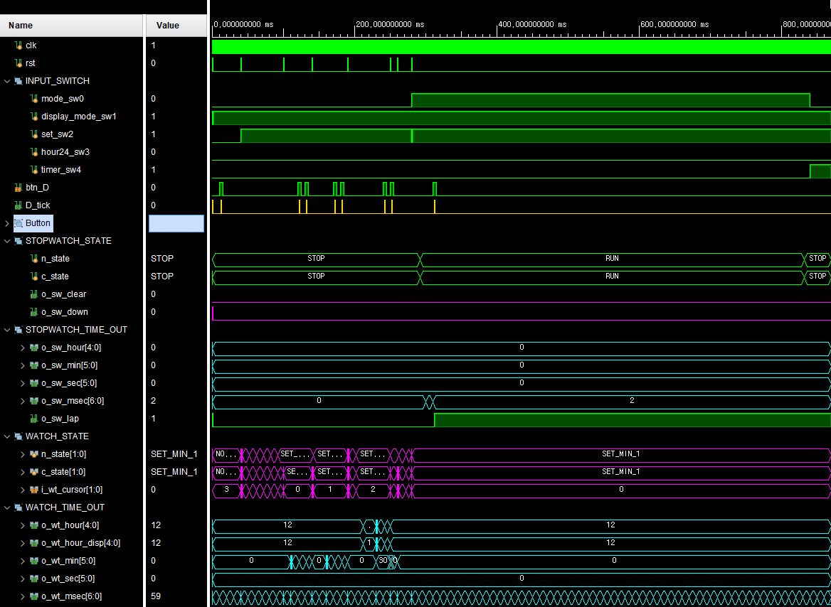
03-1 시계 · 시뮬레이션 시나리오 1 버튼 동작
STOPWATCH · WATCH · TIMER
P7 스톱워치 화면(SW0 = 1) — 버튼이 시계로 가지 않음
설정 중(SW2 = 1) 이어도 SW0 = 1 이면 버튼이 어디로 가는지
화면에 없는 시계가 계속 흐르는지
판별
D 입력 → 스톱워치 LAP 저장 (RUN 유지)
시계는 SET_MIN_1 · 12:00 유지 → 버튼 차단
시계 1/100 초는 계속 증가 → 백그라운드 동작
결론
SW0 : 1 – Stopwatch
RUN 상태 + D Lap time
back ground 에서 시간 update
21

Slide 10
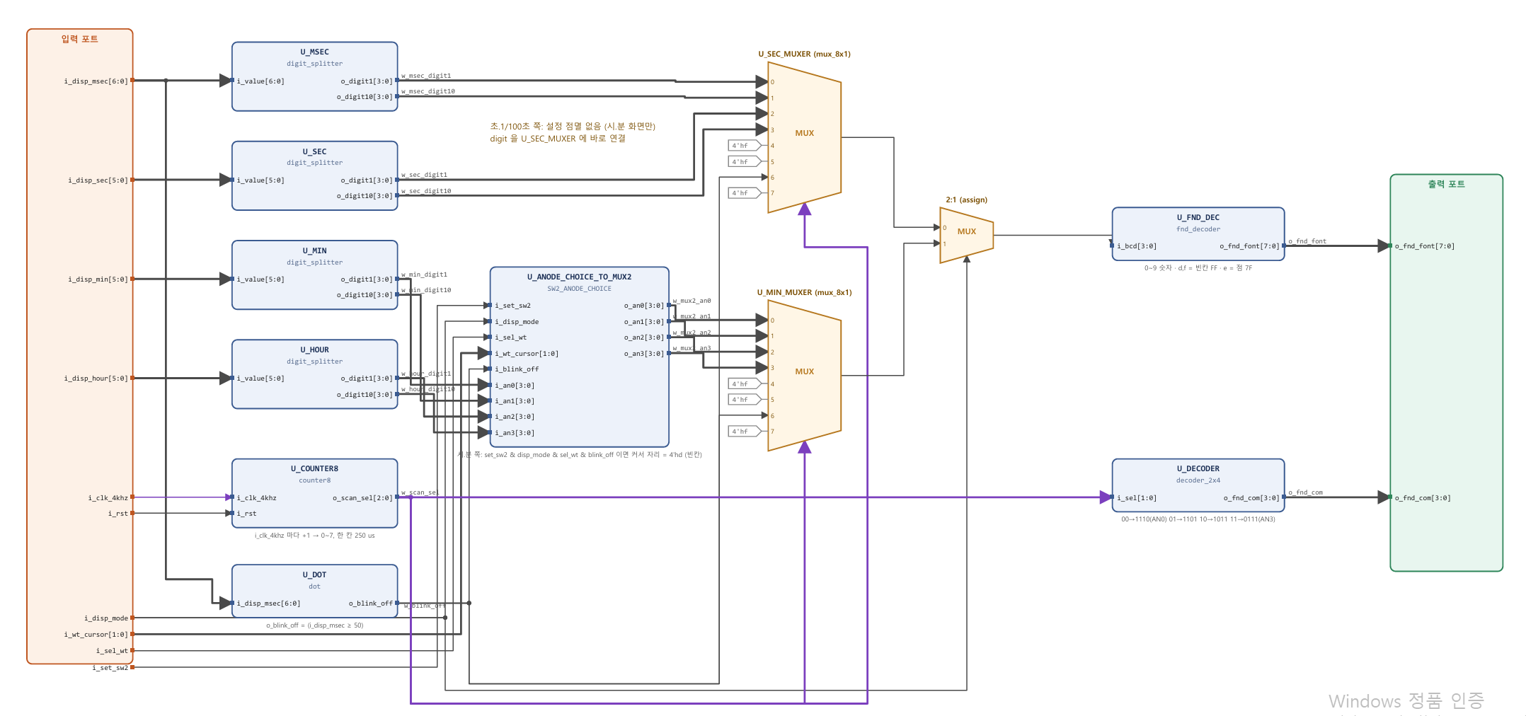
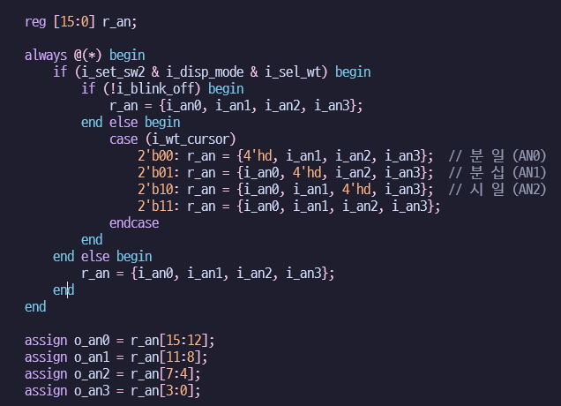
03-1 시계 · 설계
STOPWATCH · WATCH · TIMER
커서 자리 점멸 — 가운데 점 점멸 박자 재사용
1/100 초 ≥ 50 이면 blink_off = 1 → 커서 자리만 빈칸 → 0.5 s 마다 점멸
4 kHz 스캔 : 자리당 0.25 ms → 숫자 1 ms + 점 1 ms = 한 바퀴 2 ms
핵심
ex) cursor = 0 ( 4KHz tick 사용 )
msec < 50
1 ms
1 ms
i_blink_off = 0
msec >= 50
1 ms
1 ms
i_blink_off = 1
U_ANODE_CHOICE 내부 logic
1. enable(SW2 : 1 SW1 : 1 SW0 : 0 )
Fnd controller 내부로 들어오는 신호 = hour/min
2. State machine 의 cursor 값이 ‘점멸 위치’를 결정
SW1 = 1
3. 4KHz 주기로 Sel 결정(anode당 주기 0.25ms / DISP 표시 1ms , 점멸 1ms)
22

Slide 11
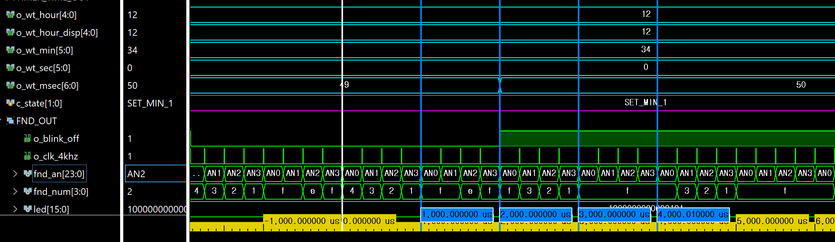

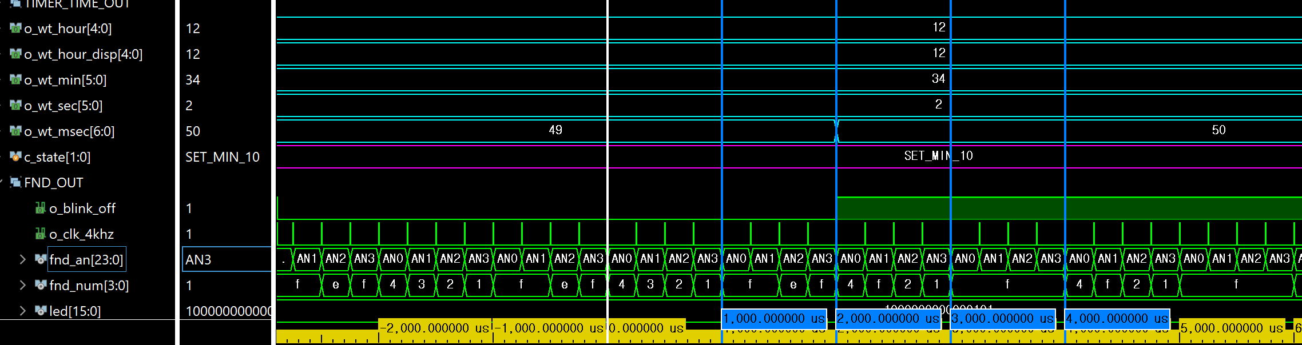
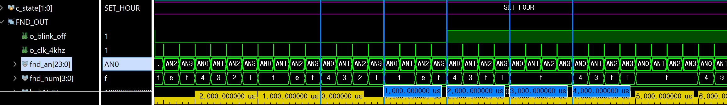
03-1 시계 · 시뮬레이션 점멸 검증
STOPWATCH · WATCH · TIMER
P8 커서 자리 점멸 — 1/100 초 50 부터 커서 자리만 꺼짐
SET 상태별 (커서 0 · 1 · 2) 1/100 초 49 → 50 에서 blink_off 가 1 이 되는지
그때 커서가 가리키는 자리의 fnd_num 만 f (빈칸) 로 바뀌는지
판별
1/100 초 50 에서 blink_off 0 → 1, 커서 자리 fnd_num 만 f → 0.5 s 마다 그 자리만 꺼짐
커서 0 · 1 · 2 → AN0 · AN1 · AN2 만 꺼지고 나머지 자리 (12:34) 값 유지
결론
blink_off 0
blink_off 1
1
2
3
4
1
2
3
f
blink_off 0
blink_off 1
blink_off 0
1
2
3
4
1
2
f
4
blink_off 0
blink_off 1
1
2
3
4
1
f
3
4
23

